Slide 1

Банковская система

Slide 2
Банковская система и её структура
Банки являются основным финансовым посредником в экономике. Их деятельность-это канал, с помощью которого изменения на денежном рынке трансформируются в изменения на товарном рынке. Банки обеспечивают предложение денег в экономике.

Slide 3
Главной функцией банков является посредничество в кредите. С одной стороны, банки принимают вклады (депозиты), привлекая деньги сберегателей (прежде всего домохозяйств), т.е. аккумулируют временно свободные денежные средства. С другой стороны, они предоставляют эти средства под определенный процент нуждающимся в них экономическим агентам (фирмам, домохозяйствам и т.д.), т.е. выдают кредиты. Поэтому банковская система-это часть кредитной системы.

Slide 4

Кредитная система состоит из банковских и небанковских (специализированных) кредитных учреждений. К небанковским кредитным учреждениям относятся: фонды (инвестиционные, пенсионные и др.); страховые компании; ссудо-сберегательные ассоциации; кредитные союзы; ломбарды и т.п., т.е. все организации, выполняющие функции посредников в кредите.

Slide 5

Однако главными финансовыми посредниками выступают коммерческие банки. Слово «банк» происходит от итальянского слова «banco», что означает «скамья». Первые банки с современным бухгалтерским принципом двойной записи появились в XV в. в Италии, хотя ростовщичество (предоставление денег в долг) как первая форма кредита процветало еще до нашей эры.

Slide 6

Современная банковская система двухуровневая: первый уровень-это центральный банк, второй уровень-система коммерческих банков.
Центральный банк-это главный банк страны. В США он называется ФРС, в Германии-Бундесбанк, а в России-Центральный банк Российской Федерации.

Slide 7
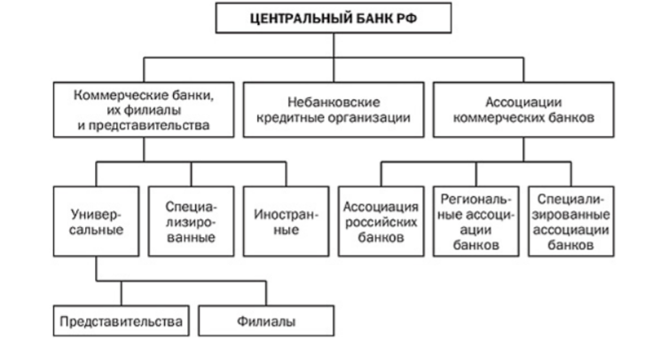


Slide 8
Функции центрального банка
Эмиссионный центр страны-обладает монопольным правом выпуска наличных денег, что обеспечивает ему постоянную ликвидность;
Банкир правительства-обслуживает финансовые операции правительства, осуществляет посредничество в платежах казначейства и кредитование правительства;
Банк банков-коммерческие банки являются клиентами центрального банка, он хранит обязательные резервы коммерческих банков, что позволяет ему контролировать их деятельность;
Межбанковский расчетный центр;
Хранитель золотовалютных резервов страны;
Определяет и осуществляет кредитно-денежную (монетарную) политику страны.

Slide 9

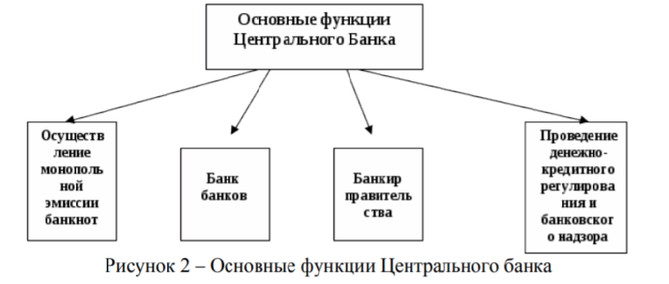

Slide 10
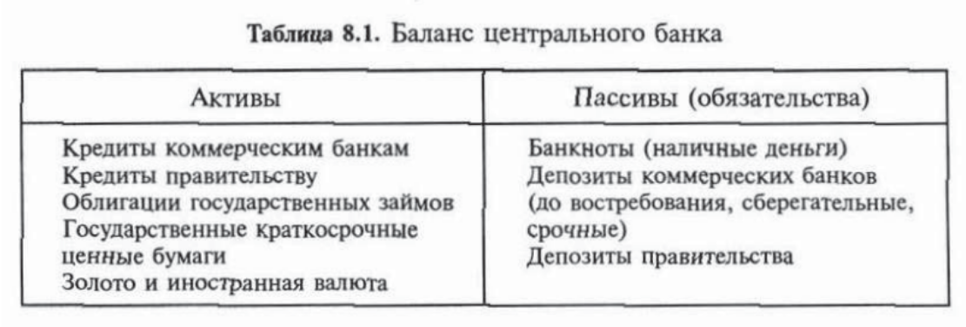
Баланс центрального банка, как баланс любого банка, состоит из двух частей. В первой части отражаются пассивы (обязательства), а в левой-активы (направления использования средств) (табл. 8.1).

Slide 11
Коммерческие банки и их операции. Банковские резервы.
Второй уровень банковской системы составляют коммерческие банки. Различают: универсальные и специализированные коммерческие банки.

Slide 12

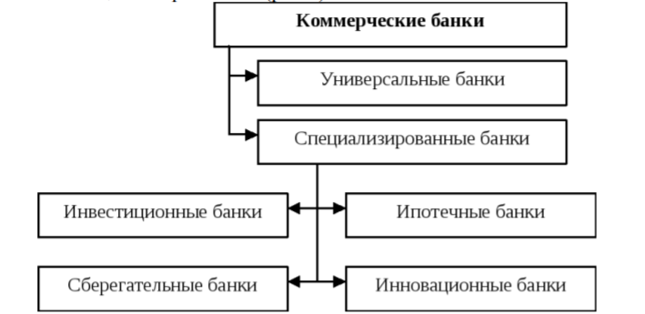

Slide 13

Специализация банков
По целям: инвестиционные (кредитующие инвестиционные проекты), инновационные (выдающие кредиты под проекты, способствующие научно-техническому прогрессу), ипотечные (предоставляющие кредиты под залог недвижимости);
По отраслям: строительный, сельскохозяйственный, внешнеэкономический;
По клиентам: обслуживающие только фирмы, обслуживающие только население и др.

Slide 14
Коммерческие банки-это частные организации (фирмы), которые имеют законное право привлекать свободные денежные средства и выдавать кредиты с целью получения прибыли. Они выполняют два основных вида операций: пассивные-по привлечению депозитов и активные-по выдаче кредитов. Кроме того, коммерческие банки проводят операции: расчетно-кассовые; доверительные (трастовые); межбанковские (кредитные-по выдаче кредитов друг другу и трансфертные-по переводу денег со счета на счет); с ценными бумагами; с иностранной валютой и др.

Slide 15

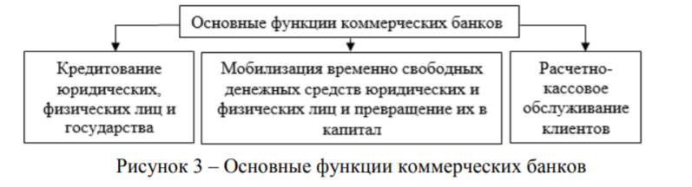

Slide 16
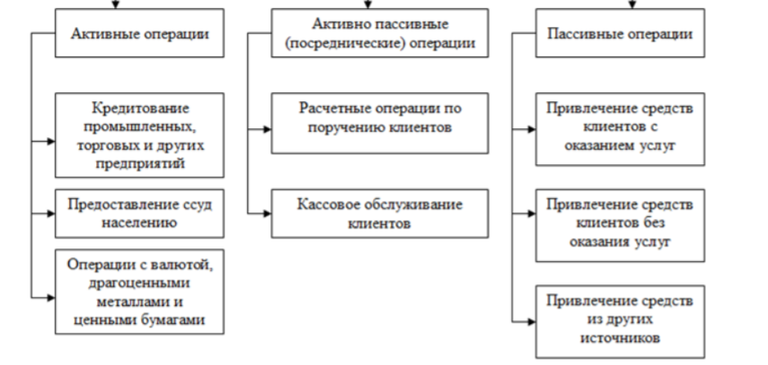
Операции коммерческих банков

Slide 17

Основную часть дохода коммерческого банка составляет разница между процентами по кредитам и процентам по депозитам. Дополнительными источниками доходов банка могут быть комиссионные по предоставлению различного вида услуг (трастовых, трансфертных и др.). Часть дохода идет на оплату издержек банка, которые включают заработную плату работников банка, затраты на оборудование, на использование компьютеров, кассовых аппаратов, на аренду помещения и т.п. Оставшаяся после этих выплат сумма является прибылью банка, с нее начисляются дивиденды держателям акций банка и определенная часть может идти на расширение его деятельности.

Slide 18
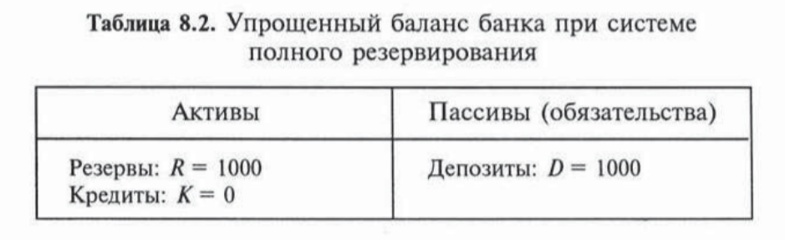
Исторически банки в основном возникли из ювелирных лавок. Ювелиры имели надежные охраняемые подвалы для хранения драгоценностей, поэтому со временем люди начали отдавать им свои ценности на хранение, получая взамен долговые расписки ювелиров, удостоверяющие возможность по первому требованию получить эти ценности обратно. Так появились банковские кредитные деньги.
Поначалу ювелирных дел мастера лишь хранили предоставленные ценности и не выдавали кредитов. Это означает, что все полученные средства хранились в виде резервов. Такая ситуация соответствует системе полного, или 100%-го, резервирования (табл. 8.2). В этом случае, если в банк на депозит поступила сумма 1000 дол. (D=1000), обязательства банка (пассивы) составят 1000, и его резервы (активы) также будут равны 1000 дол. (R=1000), поскольку они не будут выданы в кредит (К=0)

Slide 19
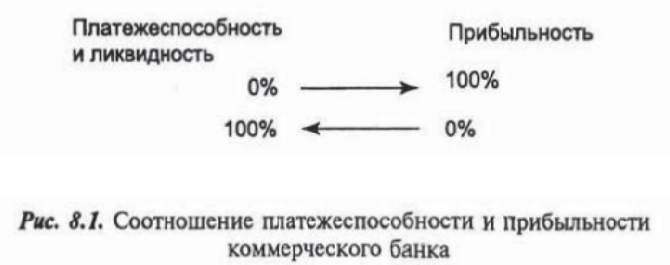
В этих условиях банк обеспечивает себе 100%-ю платежеспособность и ликвидность. Платежеспособность банка означает, что величина его активов должна быть равна его задолженности, что позволяет банку вернуть вклады любому количеству клиентов наличными деньгами. Однако при системе полного резервирования, поскольку банк не выдает кредиты (поэтому не получает процентов по кредитам) и хранит все резервы в виде денежных купюр, он не только лишает себя прибыли, но даже не имеет возможности оплатить свои издержки. Зависимость между платежеспособностью (и ликвидностью) и прибыльностью обратная (рис. 8.1).

Slide 20
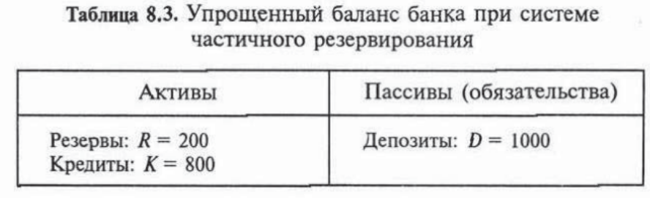
Не выдавая кредитов и поддерживая 100%-ю платежеспособность и ликвидность, банк полностью устраняет риск и обеспечивает себе полное доверие вкладчиков, но не получает прибыль.
Основным источником банковских фондов, которые могут быть предоставлены в кредит, являются депозиты до востребования (средства на текущих счетах). Банкиры во всем мире давно поняли, что, несмотря на необходимость платежеспособности и ликвидности, ежедневные ликвидные фонды банка должны составлять примерно 10% от общей суммы размещенных в нем средств.
Банки начали выдавать кредиты и перешли к системе частичного резервирования.
Частичное резервирование означает, что только определенная часть вклада хранится в виде резервов, а остальная сумма используется для предоставления кредитов (табл. 8.3).

Slide 21

В XIX в. норма резервирования-доля вкладов, которую нельзя было выдавать в кредит (доля резервов R в общей величине депозитов D
$rr=\frac{R}{D}$ ,
определялась эмпирическим путем, методом проб и ошибок, устанавливалась самими коммерческими банками и была достаточно высокой-как правило, 20%,-из-за многочисленных банкротств банки были осторожными.

Slide 22
Если в банк на депозит поступает сумма 1000 дол. (D=1000), то в соответствии с установленной банком нормой резервирования, например, равной 20%, 200 дол. он хранит в виде резервов (R=D*rr=1000*0,2=200), а 800 дол. выдает в кредит (К=D-R=1000-200=800 или К=D-rr*D=D(1-rr)=1000*(1-0,2)=800).
В начале ХХ в. в связи с нестабильностью банковской системы, частыми банковскими кризисами и банкротствами функцию установления нормы банковских резервов взял на себя ответственность ЦБ, что дает ему возможность контроля за работой коммерческих банков. Эта величина получила название «норма обязательных резервов».

Slide 23


Норма обязательных резервов представляет собой выраженную в процентах долю от общей суммы депозитов, которую коммерческие банки не имеют права выдавать в кредит и которую хранят в ЦБ в виде беспроцентных вкладов. Для того чтобы определить величину обязательных резервов банка, нужно величину депозитов (D) умножить на норму обязательных резервов (rr обяз).
$$R обяз=D∗rr обяз$$

Slide 24


При системе полного резервирования норма обязательных резервов rr обяз=1, а при системе частичного резервирования 0<rr обяз<1.
Если из общей величины депозитов вычесть величину обязательных резервов, то получим величину, которую банк может выдать в кредит, т.е. величину его кредитных возможностей (кредитного потенциала-К)

Slide 25

Если банк выдает все эти средства в кредит, то это означает, что он использует свои кредитные возможности полностью. Однако банк может часть средств, которые он мог бы выдавать в кредит, оставить у себя в виде резервов. Эта величина составляет избыточные резервы банка. Сумма обязательных и избыточных резервов представляет собой фактические резервы банка:

Slide 26


Если банк хранит избыточные резервы (сверх обязательных), то его норма резервирования будет равна отношению фактических резервов к депозитам, и, следовательно будет представлять собой сумму нормы обязательных резервов и нормы избыточных резервов. В этом случае сумма средств, фактически выданных в кредит (К факт) будет меньше величины его кредитных возможностей (К факт < К) и может быть подсчитана по формуле
Наличие избыточных резервов у коммерческого банка означает, что может на эту сумму выдать доп.кредит

Slide 27
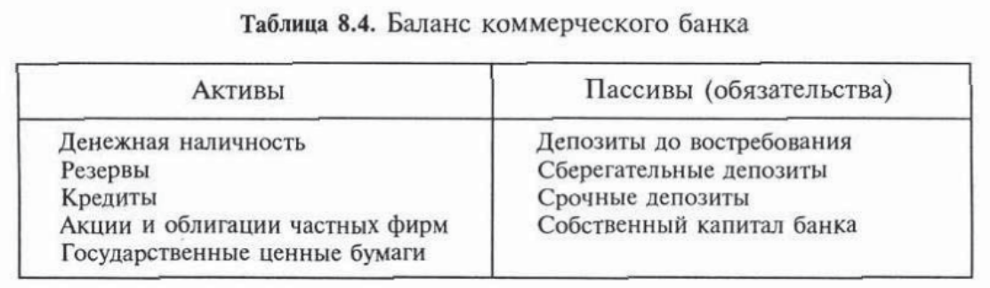

Баланс современного коммерческого банка представлен в табл. 8.4.
В правой части баланса отражены источники поступления средств-пассивы, включающие обязательства (депозиты) и собственный капитал банка, а в левой-активы, т.е. направления использования средств вкладчиков. Основным балансовым тождеством коммерческого банка является равенство пассивов (суммы его обязательств и собственного капитала) общей величине активов.

Slide 28
Создание денег коммерческими банками. Банковский мультипликатор

Slide 29

Центральный банк лишь контролирует предложение денег в экономике. Создают деньги коммерческие банки.
Процесс создания денег коммерческими банками называется кредитным расширением или кредитной мультипликацией. Он происходит в том случае, если в банковскую сферу попадают деньги и увеличиваются депозиты коммерческого банка, т.е. если наличные деньги превращаются в безналичные.

Slide 30

Коммерческие банки могут создавать деньги только в условиях системы частичного резервирования. Если банк не выдает кредиты, предложение денег не меняется, поскольку количество наличных денег, поступившее на депозит, равно величине резервов. Хранимых в сейфе банка. Происходит лишь перераспределение между деньгами, находящимися вне банковской системы в пределах одной и той же величины денежной массы. Процесс депозитного расширения начинается с момента, когда банк выдает кредит.

Slide 31
Максимальное увеличение предложения денег происходит при условии, что:
Коммерческие банки не хранят избыточные резервы и всю сумму средств сверх обязательных резервов выдают в кредит, т.е. используют свои кредитные возможности полностью и норма резервирования равна норме обязательных резервов;
Попав в банковскую сферу, деньги не покидают ее и, будучи выданными в кредит клиенту, не оседают у него в виде наличности, а вновь возвращаются в банковскую систему.

Slide 32


Величина 1/rr называется банковским (кредитным) мультипликатором или мультипликатором депозитного расширения:
Банковский мультипликатор показывает общую сумму депозитов, которую может создать банковская система из каждой денежной единицы, вложенной на счет в коммерческий банк:

Slide 33

Мультипликатор действует в обе стороны; денежная масса увеличивается, если деньги попадают в банковскую систему, и сокращается, если деньги уходят из банковской системы. А поскольку, как правило, в экономике деньги одновременно и вкладывают в банки, и снимают со счетов, то денежная масса существенно измениться не может. Такое изменение может произойти только в том случае, если ЦБ изменит норму обязательных резервов, что повлияет на кредитные возможности банков и величину банковского мультипликатора.

Slide 34

С помощью банковского мультипликатора можно подсчитать не только величину денежной массы (М), но и ее изменение (dM).
Процесс депозитного решения происходит в том случае, когда банки не полностью используют свои кредитные возможности и хранят избыточные резервы, и тогда, когда население только часть средств вкладывает на депозит в банк, а часть хранит в виде наличности, однако увеличение денежной массы будет меньше.

